Slide 1
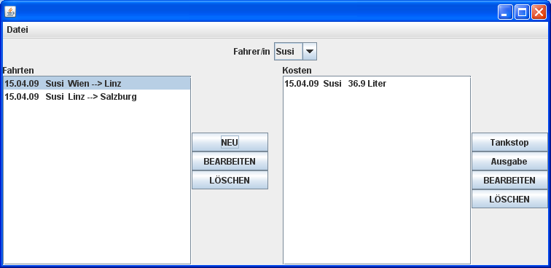
JFrame (BorderLayout)
JPanel (FlowLayout)
im NORTH-Bereich
JPanel (GridLayout(10,1))
Im EAST-Bereich
JList in JScrollPane
im CENTER
JList in JScrollPane
im CENTER
JPanel (GridLayout(1,2))
im CENTER
JPanel (BorderLayout)

